Slide 1
VIII методический конкурс компьютерных образовательных продуктов педагогов «Мозаика презентаций»
Уравнение
Прокушева Наталия Аркадьевна,
учитель начальных классов
МАОУ СОШ №44
г.Реж,2023г

Slide 2
Уравнение. Решение уравнений способом подбора.

Slide 4
«Моё настроение» Начало урока
У меня замечательное настроение.
Настроение хорошее.
Я сегодня грустный.

Slide 5
Девиз:
Решай! Отгадывай! Смекай!

Slide 6
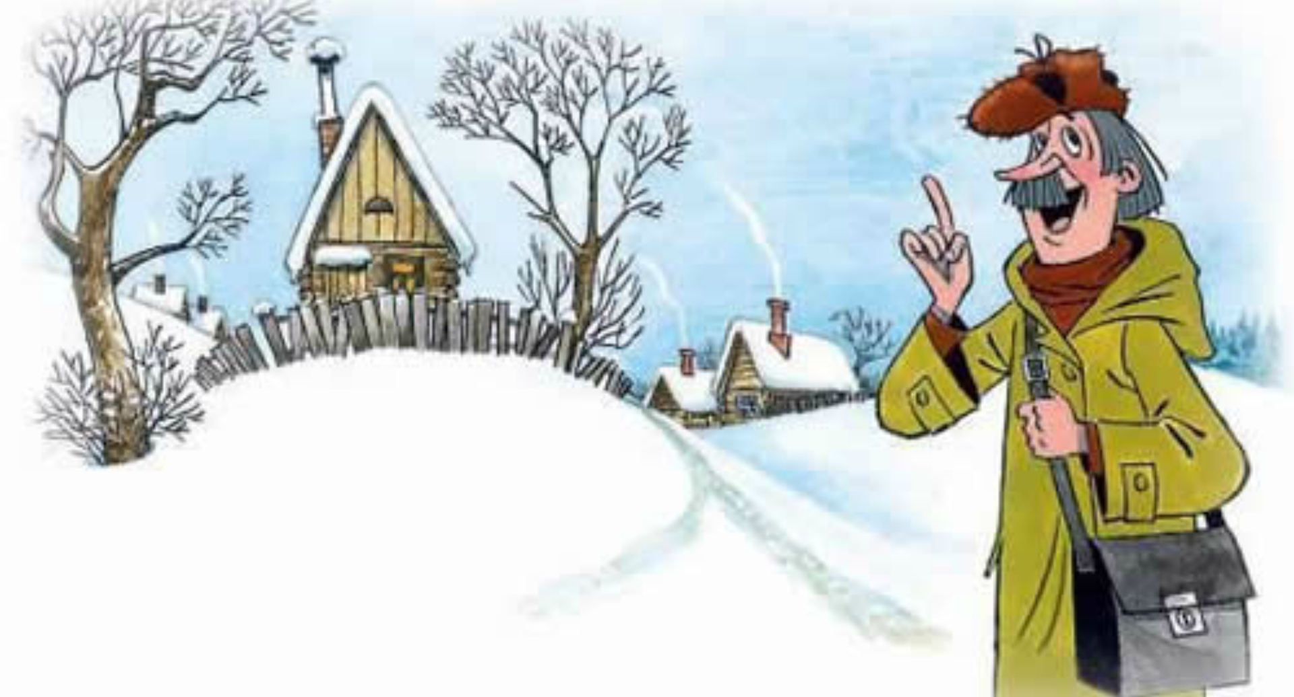
14 декабря. Классная работа.

Slide 7
14 декабря. Классная работа. Минутка чистописания
4 7 11 16 22 □ □ □
29
37
46

Slide 8
Расшифруй письмо. Работаем в парах.
33 + □= 40
□+ 7 = 20
□– 2 = 10
61 –□= 60
7
ё
л
13
к
12
1
а

Slide 9
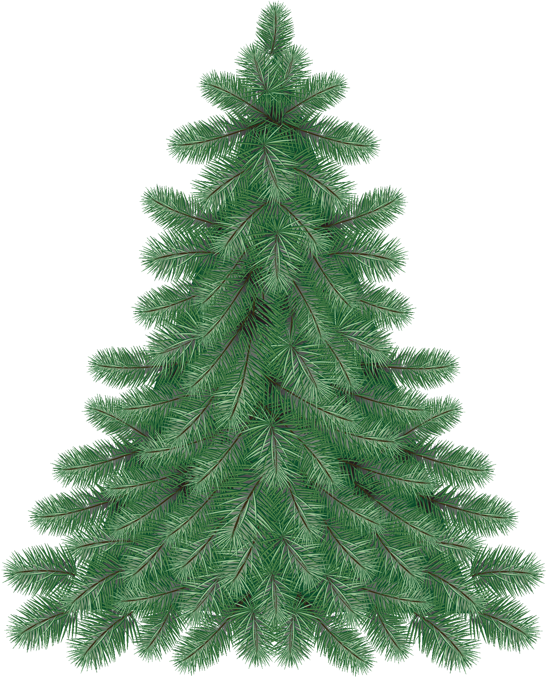
9
15
7
е – 9
е = 18
7 + d
d = 8
c – 8
c = 15

Slide 10
Распределите на две группы
17 + □ = 25
b – 5
□ – 7 = 20
16 + с
х + 5 = 13
Равенство, содержащее неизвестное число

Slide 11
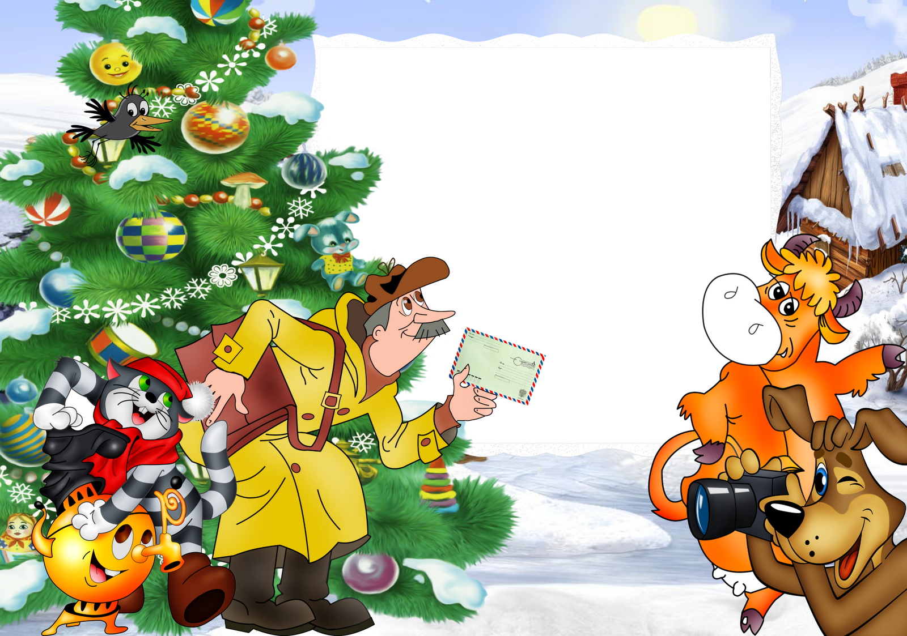
Тема урока: «Уравнения».

Slide 12
Спасибо, ребята!

Slide 13
УРАВНЕНИЯ.

Slide 14
х + 5 = 13
х
=

Slide 15
Уравнение – это ________, содержащее _________ _____, которое надо ______.
равенство
неизвестное
число
найти

Slide 16
х + 5 = 13
х = 13 - 5
x= 8_____
8 + 5 = 13
13 = 13
Ответ : х= 8

Slide 17
Решить уравнение,
значит найти
________________, чтобы равенство было _________.
неизвестное число
верным

Slide 18
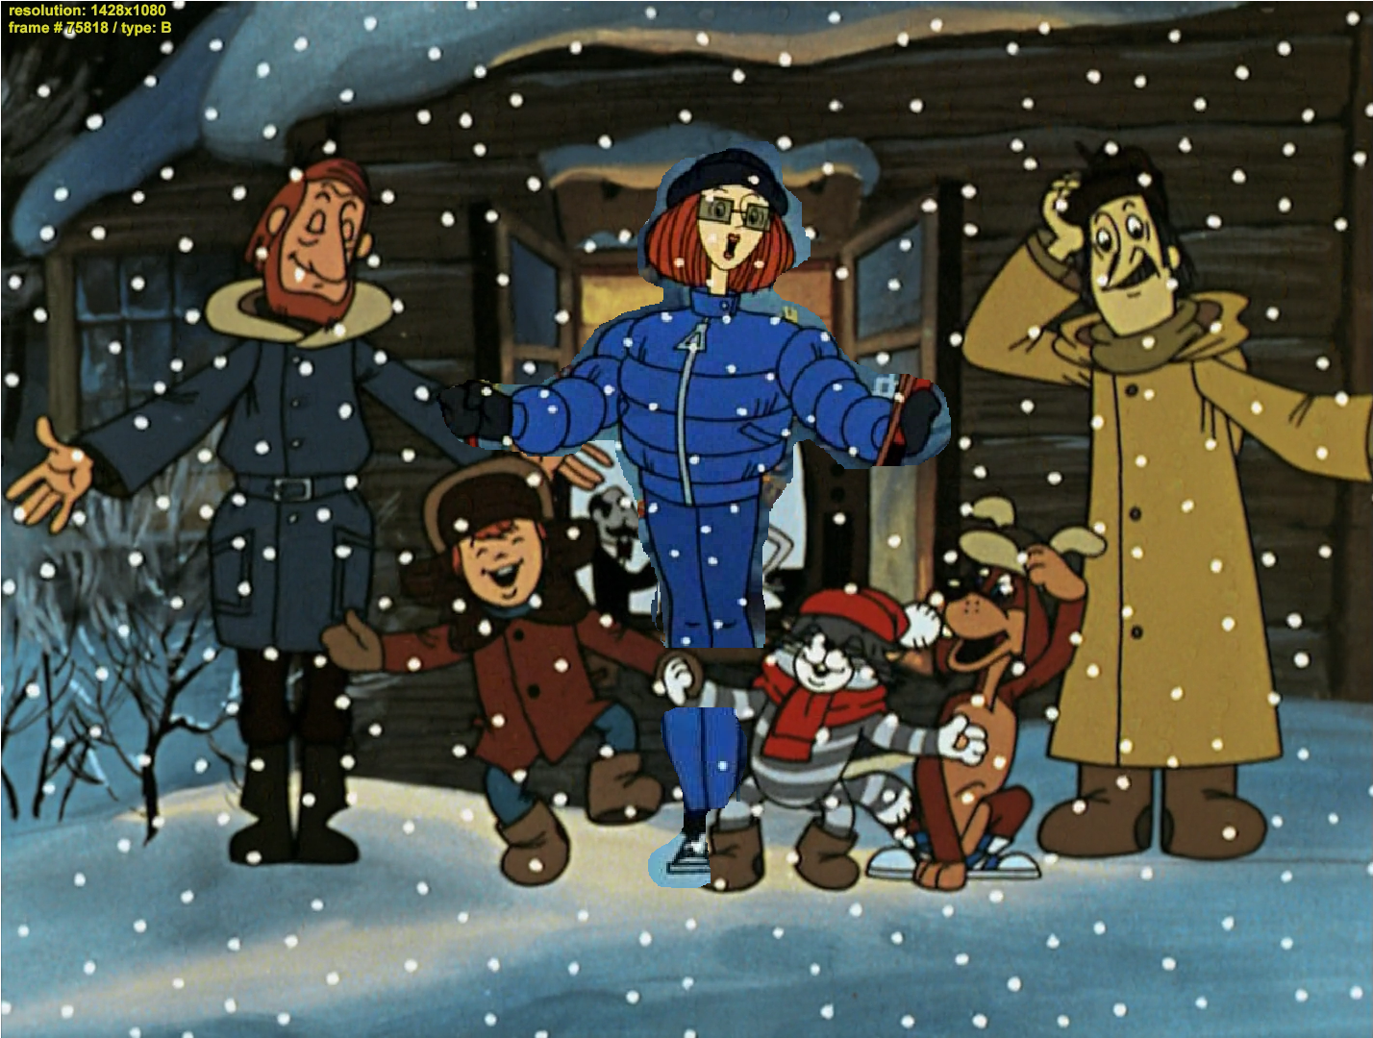

Slide 19
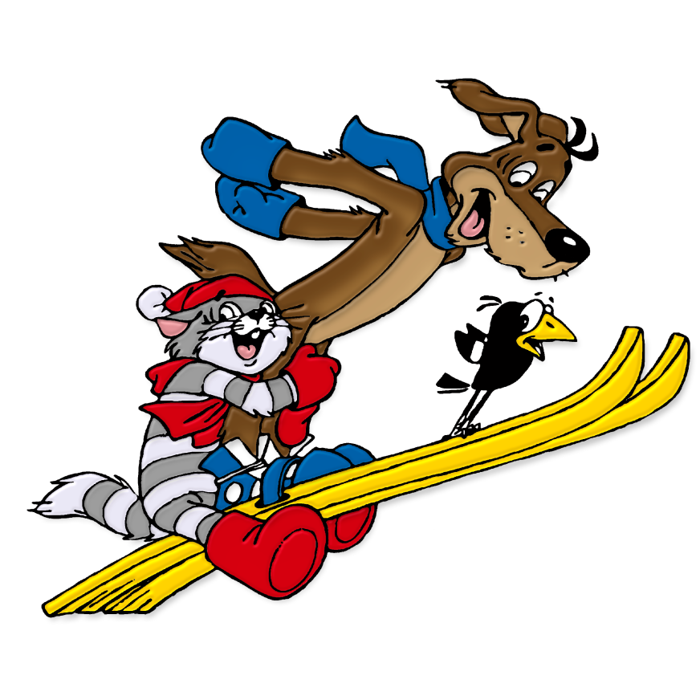
Работа с учебником стр.81 №?

Slide 20
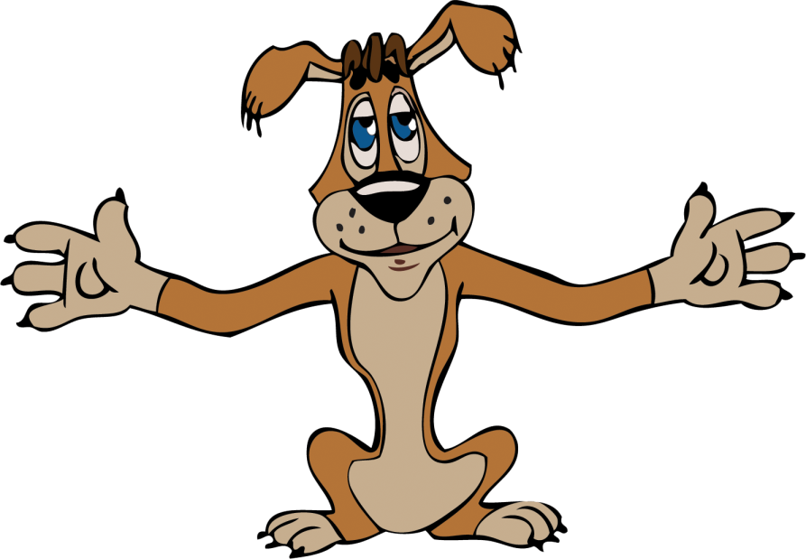
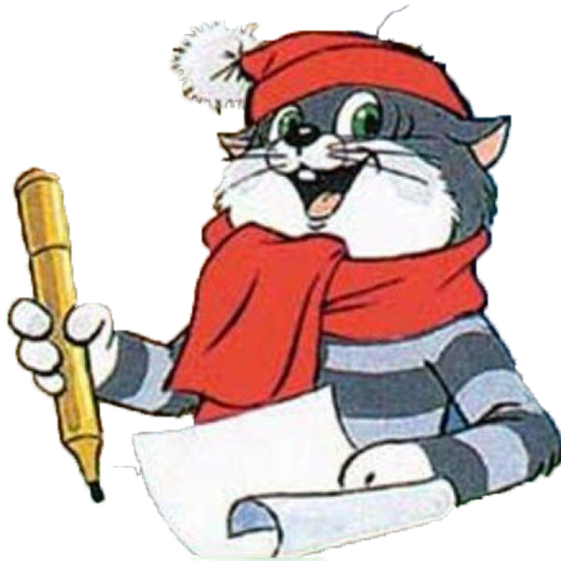
Проверим !
28 + а
х – 8 =12
х + 3 = 10
х – 8 =12
х + 3 = 10
в ˃ 10

Slide 21
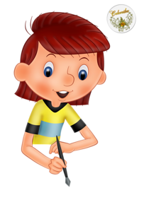
Стр.80 №1

Slide 22
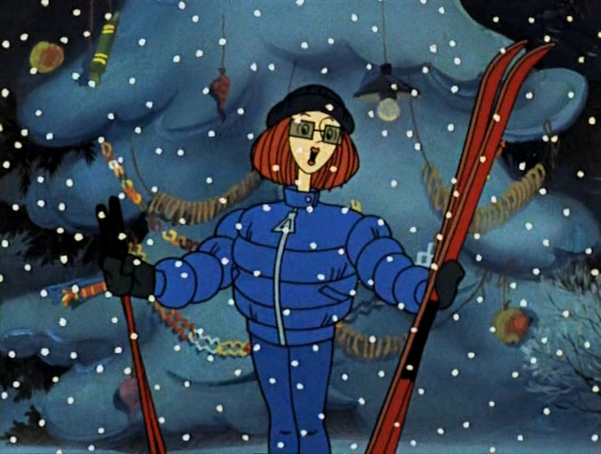
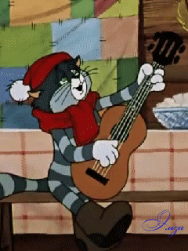

Slide 23
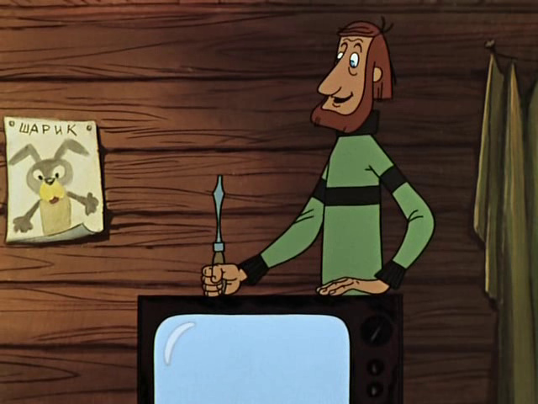
Дяде Фёдору 8 лет, мама на 19 лет старше Фёдора, а папе столько лет, сколько дяде Фёдору и маме вместе. Сколько лет папе?

Slide 24
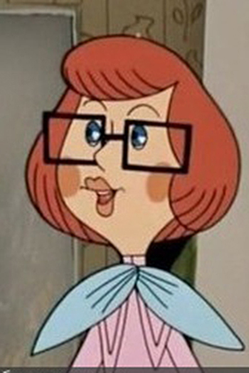
Дяде Фёдору 8 лет, мама на 19 лет старше Фёдора, а папе столько лет, сколько дяде Фёдору и маме вместе. Сколько лет папе?
8 лет
?
на 19 лет ˃

Slide 25
-Что узнали?
Чему научились?
Какое у вас настроение?

Slide 26
«Моё настроение» Конец урока
Я доволен своей работой на уроке
На уроке я работал неплохо
На уроке мне было трудно

Slide 27
Домашнее задание
стр. 80 выучить определения «уравнение», «решить уравнение».
стр. 81 № 4, №6.

